Slide 1
認識儲存格格式

Slide 2
儲存格格式
可以儲存不同的資料類型，因此而有不同的格式，例如：
純文字
數字
百分比
貨幣
時間
日期

Slide 3
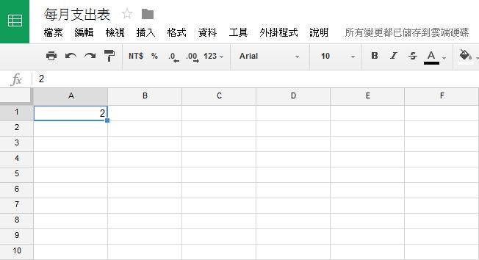
點選「格式」

Slide 4
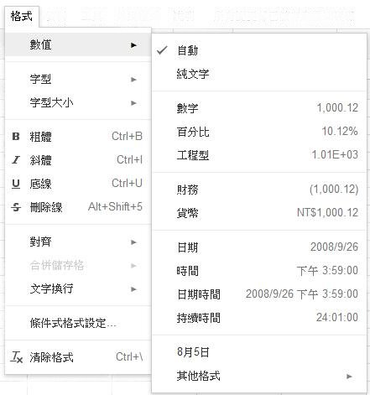
各種不同的資料類型格式

Slide 5
設定儲存格格式

Slide 6
選取儲存格

Slide 7
點選「格式」

Slide 8
選擇資料類型格式

Slide 9
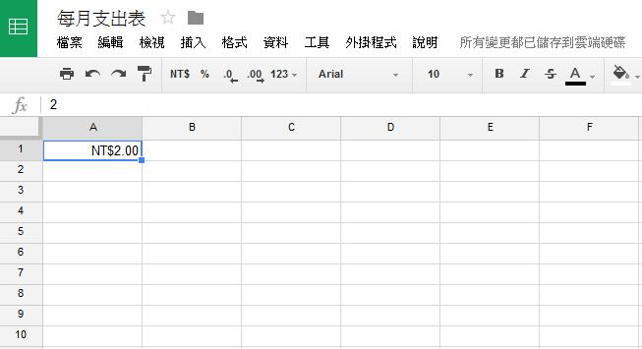
完成設定

